Slide 1
Lista encadeada

Slide 2
Lista encadeada
Criar objeto Nó com os seguinte atributos: dado e próximo (apontador)
Criar objeto Lista encadeada com o seguinte atributo: Inicio (apontador)
class Node:
def __init__(self, data):
self.data = data
self.next = None
class LinkedList:
def __init__(self):
IniciodaLista = None

Slide 3
meuNo = Node(10)
print(“O dado armazenado no No é:", meuNo.data)
print(“O apontador next é :", meuNo.next)
10
None

Slide 4
minhaListaencadeada = LinkedList()
meuNo1 = Node(10)
meuNo2 = Node(20)
meuNo3 = Node(30)
meuNo4 = Node(40)
minhaListaencadeada.Head = meuNo1
meuNo1.next = meuNo2
meuNo2.next = meuNo3
meuNo3.next = meuNo4
minhaLIstaencadeada
10
20
30
40
None

Slide 5
print(“Os elementos na lista ligada são:")
print(minhaListaencadeada.Head.data, end=" ")
print(minhaListaencadeada.Head.next.data, end=" ")
print(minhaListaencadeada.Head.next.next.data, end=" ")
print(minhaListaencadeada.Head.next.next.next.data)
minhaLIstaencadeada
10
20
30
40
None

Slide 6
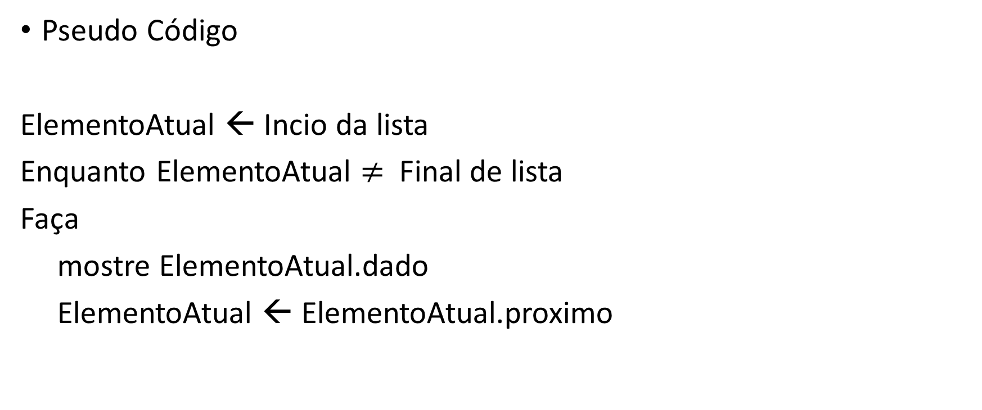
Exercicio – criar um método na classe LinkedList para mostrar os elementos da lista
Pseudo Código
ElementoAtual ← Incio da lista
Enquanto ElementoAtual $≠$ Final de lista
Faça
mostre ElementoAtual.dado
ElementoAtual ← ElementoAtual.proximo

Slide 7
class Node:
def __init__(self, data):
self.data = data
self.next = None
class LinkedList:
def __init__(self):
IniciodaLista = None
def printList(self):
atual = IniciodaLista
while atual is not None:
print(atual.data, end=" ")
atual = atual.next

Slide 8
Exercicios
Criar um método para inserir um elemento com valor V em uma lista vazia
Criar um método para inserir um elemento no inicio de uma lista (vazia ou não)
Criar um método para inserir um elemento no final de uma lista (vazia ou não)
Criar um método para inserir um elemento em uma dada posição P de uma lista

Slide 9
Criar um método para inserir um elemento com valor V em uma lista vazia
Metodo InserirNoInicio
novoNo ← No(V)
inicioLista ← novoNo
def insertIntoEmptyList(self, element):
newNode = Node(element)
IniciodaLista = newNode

Slide 10
class Node:
def __init__(self, data):
self.data = data
self.next = None
class LinkedList:
def __init__(self):
self.IniciodaLista = None
def printList(self):
atual = self.IniciodaLista
while atual is not None:
print(atual.data, end=" ")
atual = atual.next
def insertIntoEmptyList(self, element):
newNode = Node(element)
self.IniciodaLista = newNode

Slide 11
Criar um método para inserir um elemento no inicio de uma lista (vazia ou não)
se lista for vazia
então
novoNo= Node(elemento)
inicioLista ← novoNo
senão
novoNo ← Node(elemento)
novoNo.next ← novoNo
inicioLista ← novoNo

Slide 12
Criar um método para inserir um elemento no final de uma lista (vazia ou não)
se iniciodalista é nula
então
NovoNo ← Node(elemento)
IniciodaLista ← NovoNo
senão
atual = IniciodaLista
enquanto atual ≠ None
faça
atual <-atual.next
novoNo = Node(elemento)
atual.next = novoNo

Slide 13
Criar um método para inserir um elemento em uma dada posição P de uma lista
contador = 1
atual = IniciodaLista
enquanto contador < P - 1 and atual não é None:
contador += 1
atual = atual.next
se P = 1
então
novoNo = Node(element)
novoNo.next = atual
IniciodaLista = novoNo
senão
novoNo = Node(element)
novoNo.next = atual.next
atual.next = novoNo

